Slide 1
LUCRARE DE LICENȚĂ · UNSTPB · 2026
LawrAnalyzer
Predicția riscului de accidentare în sport prin Federated Learning și recomandări AI, fără centralizarea datelor.
Universitatea Națională de Știință și Tehnologie POLITEHNICA București · Facultatea de Automatică și Calculatoare Autor: Andrei-Laurențiu Radu Coordonatori: Ș.l. Dr. Ing. Radu Corneliu Marin · Prof. Dr. Ing. Radu Ioan Ciobanu

Slide 2
01 — Problema
Cluburile mici sunt lăsate pe dinafară
🏆 Elită
Analiști, fizioterapeuți, nutriționiști dedicați — dar cu costuri uriașe.
📋 Cluburi mici
Monitorizare pe hârtie/Excel, fără predicție și fără protecția datelor.
⚠️ 3 bariere
Lipsă de instrumente accesibile · lipsă de expertiză · constrângeri GDPR.
Cluburi de elită
echipe de specialiști · hardware scump · SaaS centralizat
Cluburi mici / amatoare
fără instrumente · fără predicție · fără protecția datelor
Nevoia: predicție accesibilă, cu datele păstrate la club.

Slide 3
02 — Obiective
Cinci obiective, o singură platformă
Structurarea datelor
Predicția riscului
Recomandări AI
Confidențialitate (FL)
Acces pe roluri
Admin · Antrenor · Jucător — fiecare cu permisiunile lui.

Slide 4
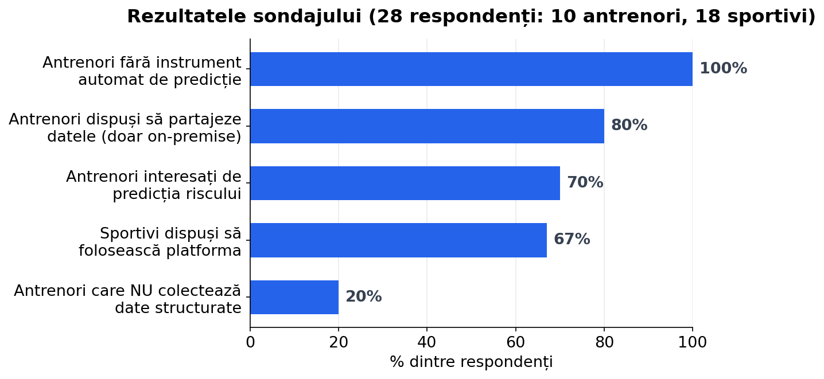
03 — Validarea nevoii
Sondaj: 28 respondenți, 9 sporturi
100%
antrenori fără instrument automat
7/10
interesați de predicția riscului
8/10
acceptă partajarea doar dacă datele rămân la club

Slide 5
04 — Soluții existente
Niciuna nu le combină pe toate
Criteriu | Catapult | STATSports | Kitman | Hudl | LawrAnalyzer
Predicție AI a riscului | ~ | ~ | ✓ | ✕ | ✓
Învățare între cluburi (FL) | ✕ | ✕ | ✕ | ✕ | ✓
Datele rămân la club | ✕ | ✕ | ✕ | ✕ | ✓
Fără hardware dedicat | ✕ | ✕ | ✓ | ✓ | ✓
Preț accesibil / open-source | ✕ | ✕ | ✕ | ✕ | ✓

Slide 6
05 — Arhitectura tehnică
9 servicii containerizate (Docker Swarm)
Frontend React (Vite)
Nginx API Gateway
auth-service
player-service
fl-service
ai-recommendation
feedback
Keycloak (JWT / RBAC)
PostgreSQL
LLM Groq (extern)
React → Nginx → 5 microservicii Flask · Keycloak · PostgreSQL · LLM Groq.

Slide 7
06 — Confidențialitate prin Federated Learning
Datele brute nu părăsesc clubul
Server FedAvg
agregă ponderile → model global
↑ doar 13 ponderi
↓ model global
🔒 confidențialitate prin arhitectură
Club A
date locale
Club B
date locale
Club C
date locale

Slide 8
07 — Modelul predictiv + FedAvg
Regresie logistică · 12 caracteristici
Poziție
Nr. accidentări
Forță genunchi
Flexib. ischio
Timp reacție
Echilibru
Viteză sprint
Agilitate
Ore somn
Nivel stres
Calitate nutriție
Aderență încălzire
FedAvg: θ_global = Σ ( n_k / n_total ) · θ_k
Agregare ponderată după volumul de date al fiecărui club.
Scăzut
Mediu
Ridicat
0.40 · 0.65 praguri

Slide 9
08 — Recomandări AI
LLM-ul nu calculează riscul — îl traduce
Risc (model FL)
deja calculat
Context jucător
metrici recente
LLM (Groq)
limbaj natural
Recomandări
accept · refuz · finalizat
• Riscul rămâne autoritatea modelului FL — coerent cu clasamentul.
• Fallback determinist dacă serviciul LLM pică (fără cădere a aplicației).
• Istoric separat (finalizate / refuzate), colapsabil, cu opțiunea de restaurare.

Slide 10
09 — Aplicația (demo)
Trei ecrane cheie
Clasament de risc (cod de culoare)
Profil jucător (metrici · grafice)
Recomandări (risc + AI)
💡 Inserează aici screenshot-uri reale · demo live de 1–2 minute.

Slide 11
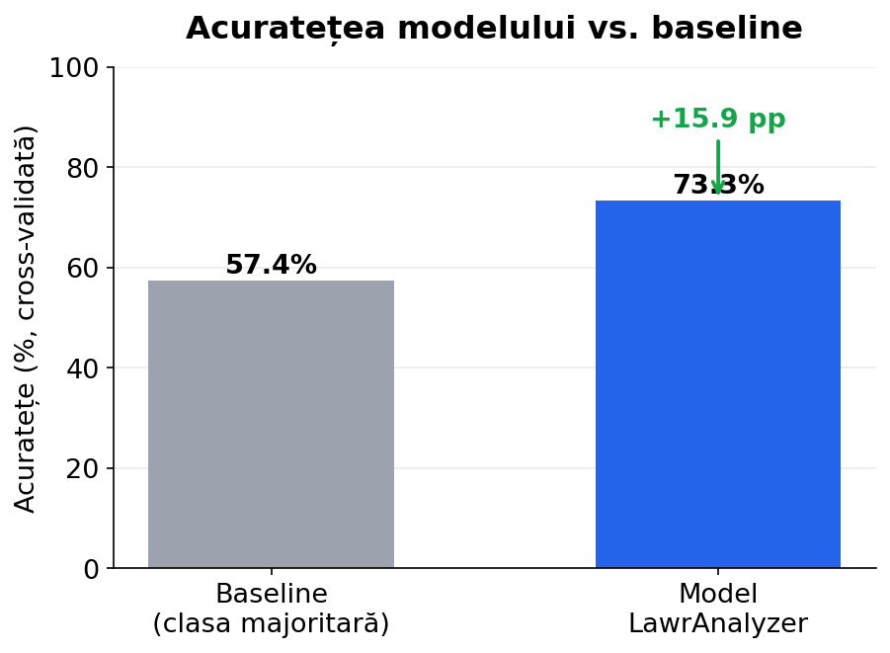
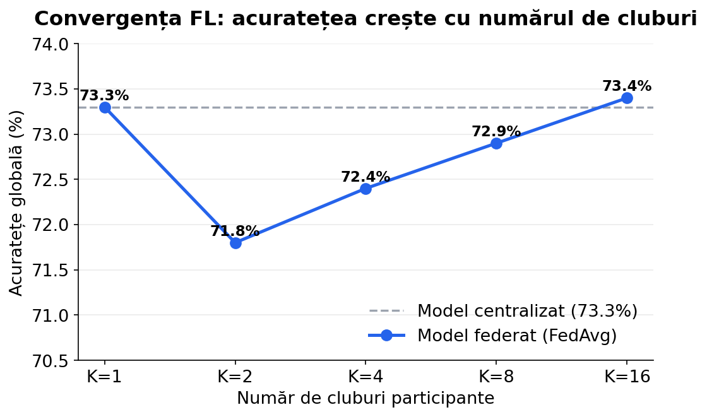
10 — Rezultate
FedAvg ≈ centralizat, dar privat
73,3%
+15,9 pp
0,65
0,573
acuratețe (CV)
peste baseline 57,4%
recall
log loss

Slide 12
11 — Cost & confidențialitate
93–98% mai ieftin, singura federată
Catapult
€11k–26k / an
STATSports
~€8k–18k / an
Kitman Labs
enterprise (SaaS)
LawrAnalyzer
€240–720 / an
• Singura cu arhitectură federată · software-only, self-hostable · open-source.

Slide 13
12 — Concluzii & dezvoltări viitoare
Confidențial, predictiv, scalabil
Contribuție
Mai departe
• FL aplicat pe date mici, din cluburi non-elită
• Model interpretabil (regresie logistică)
• Platformă completă, containerizată, testată
• Codificare multi-sport
• Confidențialitate diferențială peste FedAvg
• Integrare wearables · raport medical
Onestitate la limite: scorul e un semnal de risc, nu un diagnostic; FL este validat în simulare, nu încă cu cluburi reale.

Slide 14
Mulțumesc!
Întrebări?
LawrAnalyzer · Andrei-Laurențiu Radu · UNSTPB 2026

